Slide 1
Porque O Consenso de Washington não funciona ou funciona mal:

Slide 2
1. America Latina passou a ser uma região de economia aberta, exportadora líquida de bens e serviços
2. a subida do sector externo e em particular das exportações tem empurrado o PIB para cima, mas com um aumento significativo das importações

Slide 3
3. Há um efeito globalização, que exige uma maior apertura económica que os países de AL têm praticado, em consonância com o modelo centrado na coordenação e impulso pelo mercado a partir dos anos 90

Slide 4
4. Os objetivos da estabilidade macro-económica se mantêm, que é um dos propósitos das medidas de estabilização e ajuste nos anos 90, periodo em que se iniciaram reformas profundas no sentido de um modelo económico orientado pelo mercado, mas sente- se a necesidade de melhorar a distribuição do rendimento

Slide 5
5. A política de manter saldos primarios positivos como meio de manter uma política de finanças saudáveis, se manteve desde a crise mexicana de 1998, que instituiou saldos orçamentais primarios de 3-5 %

Slide 6
PIB = Cprivado+Cpúblico+ I privado+ Ipublico+ Ex-Im
DPIB= DC+ DI + DG+DNx
DPIB=DVAB

Slide 7
GPIB2014=GPIB2013*(1 + r)

Slide 8
Crescimento do PIB comparado AL grupo 20 e Asia

Slide 9
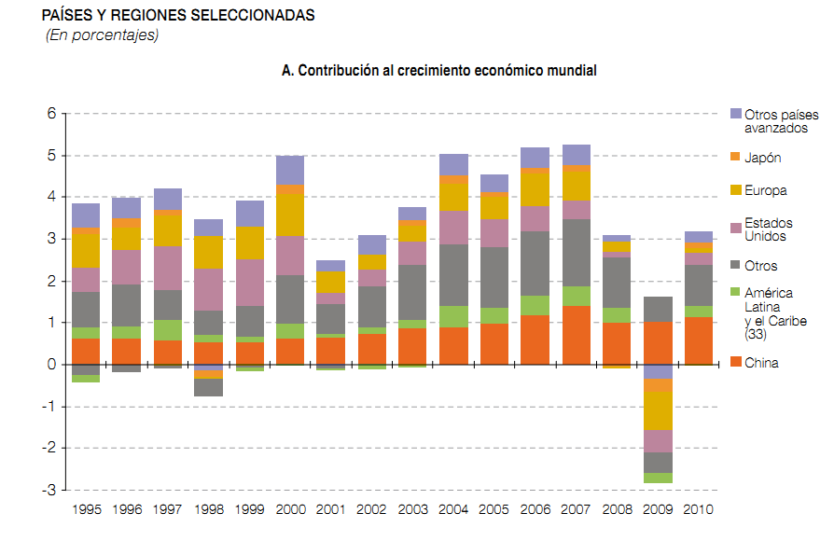

Slide 10
Real GDP growth rates, total and per capita, annual, 1990-2012
UNCTAD, UNCTADstat

Slide 11
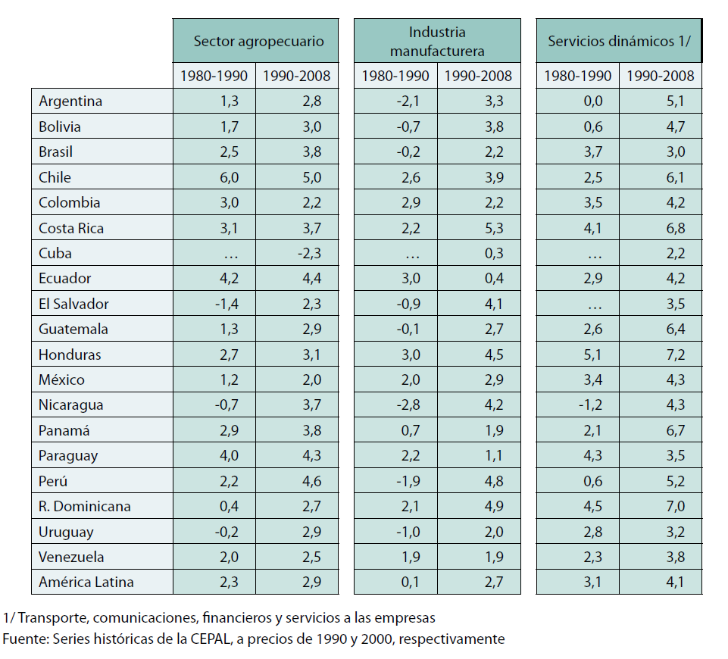

Slide 12
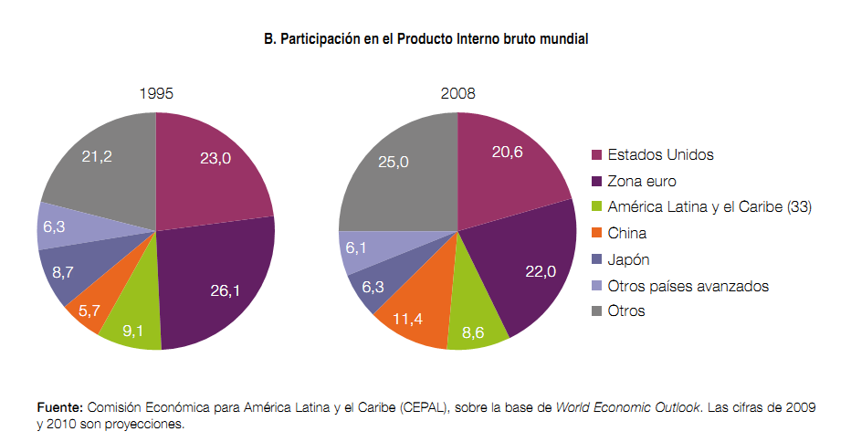

Slide 13
Tomemos e analizemos o PIB de AL

Slide 14
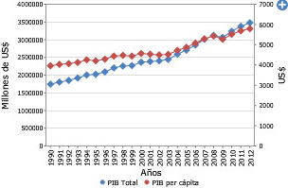

Slide 15
AMÉRICA LATINA Y EL CARIBE: VARIAÇÃO DO PRODUCTO INTERNO BRUTO POR HABITANTE
(Dólares a precios constantes de 2000 / Dollars at constant 2000 prices)
Fonte unctad stat

Slide 16
GDP by type of expenditure and Value Added by kind of economic activity, annual, 1970-2011
UNCTAD, UNCTADstat

Slide 17
PIB pela despesa, taxas de variação de 1990 -2011
Fonte unctad stat

Slide 18
Fonte unctad stat

Slide 19
VARIAÇÃO DA FORMACIÓN BRUTA DE CAPITAL, A PRECIOS CONSTANTES DE MERCADO
(Millones de dólares a precios constantes de 2000 / Millions of dollars at constant 2000 prices)
Fonte unctad stat

Slide 20
VARIAÇÕES DAS EXPORTACIONES DE BIENES Y SERVICIOS
(Millones de dólares a precios constantes de 2000 / Millions of dollars at constant 2000 prices)
Fonte unctad stat

Slide 21
VARIAÇÃO DAS IMPORTACIONES DE BIENES Y SERVICIOS, A PRECIOS CORRIENTES DE MERCADO
(Millones de dólares / Millions of dollars)
Fonte unctad stat

Slide 22
BALANZA DE PAGOS / BALANCE OF PAYMENTS
 |  | 1980 | 1990 | 2000 | 2005 | 2008 | 2009
I | BALANCE EN CUENTA CORRIENTE | - 29 841,7 | - 3 806,5 | - 49 248,9 | 36 779,2 | - 28 167,7 | - 16 059,0
 | Balance de bienes y servicios | - 12 297,8 | 22 310,8 | - 17 022,9 | 64 919,2 | 13 236,6 | 22 305,5
 | Balance de renta | - 19 632,2 | - 35 999,1 | - 54 684,4 | - 81 188,2 | - 108 522,0 | - 98 854,4
 | Balance de transferencias | 2 088,2 | 9 881,8 | 22 458,4 | 53 047,4 | 67 117,3 | 60 490,2
II | BALANCE EN CUENTA DE CAPITAL | -36,6 | 7,5 | 908,9 | 2 057,7 | 2 406,0 | 3 475,3
III | BALANCE EN CUENTA FINANCIERA | 31 378,5 | - 1 732,9 | 63 025,1 | 31 165,5 | 62 565,3 | 69 848,9
Fonte unctad stat

Slide 23
O que melhorou ?

Slide 24
Investimento extrangeiro em AL

Slide 25
Investimento

Slide 26
Exportações de AL , por produtos, 2012

Slide 27
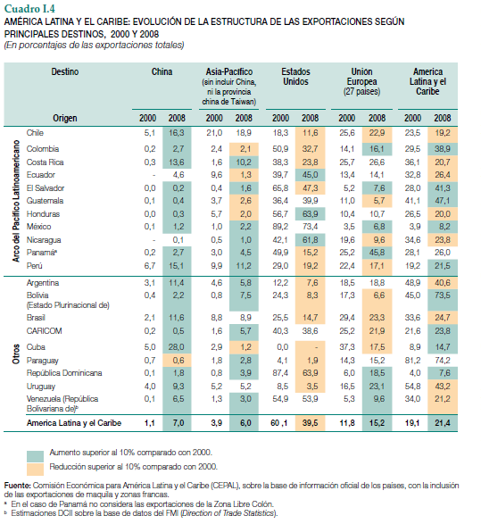

Slide 28
PIB=PIB/POP*POPactiva/POP
GPIB=GPIB/POP+ POPactiva/POP
Considerações sobre a População e o seu crescimento

Slide 29
População paises de AL 1990-2050

Slide 30
Evolução da população activa

Slide 33
2. Melhorou a balança corrente ?

Slide 34
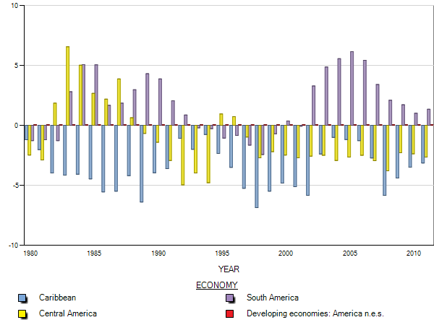
SERIES: Total trade in goods and services
FLOW: Balance
MEASURE: Percentage of Gross Domestic Product

Slide 35
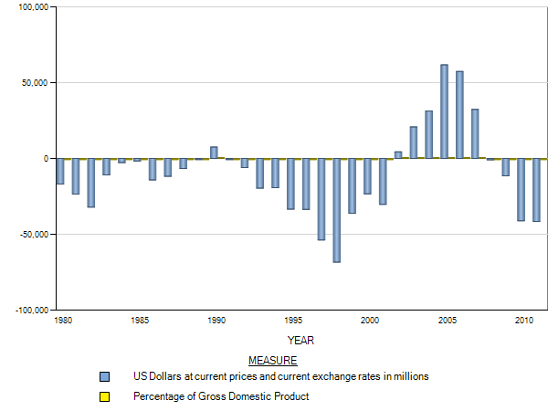
Balance of payments, current account net, annual, 1980-2011

Slide 36
Em que falhou inicialmente neste modelo?

Slide 37
O fim da política de sustituição de importações e a descidas das taxas alfandegarias levou a subida das importações, superando claramente as exportações a apertura externa obriga a uma política cambial activa, mas que ainda era parte dos instrumentos de luta contra a inflação o investimento estrangeiro foi dirigido principalmente aos serviços e industria tradicional de exportação ( mineira, transportadora, alimentos, materias prima),

Slide 38
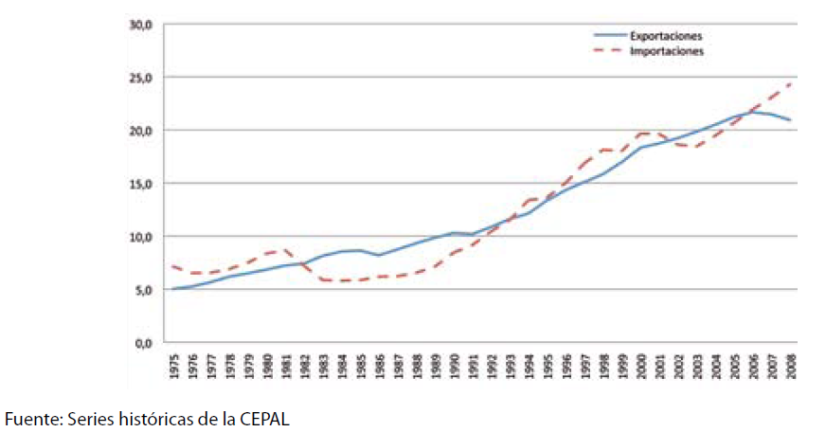

Slide 39
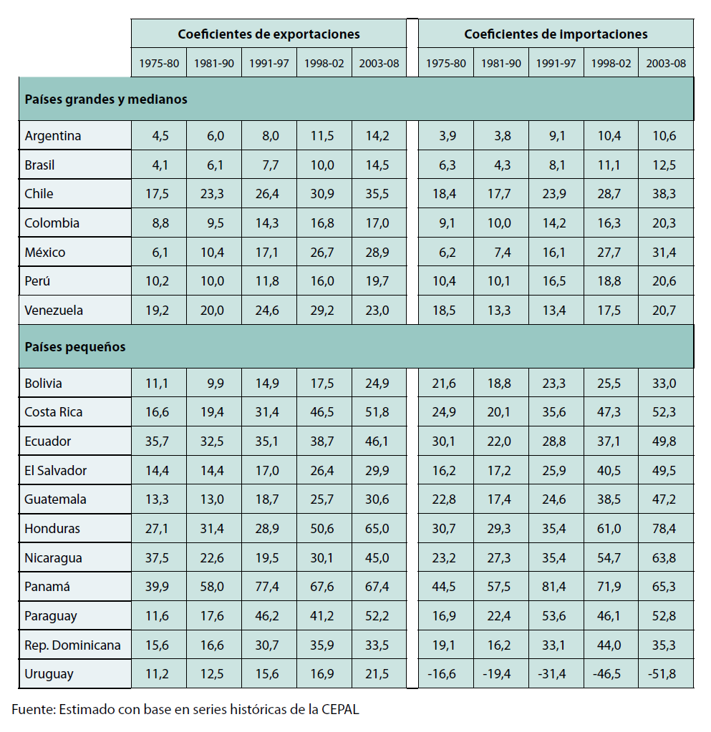

Slide 40
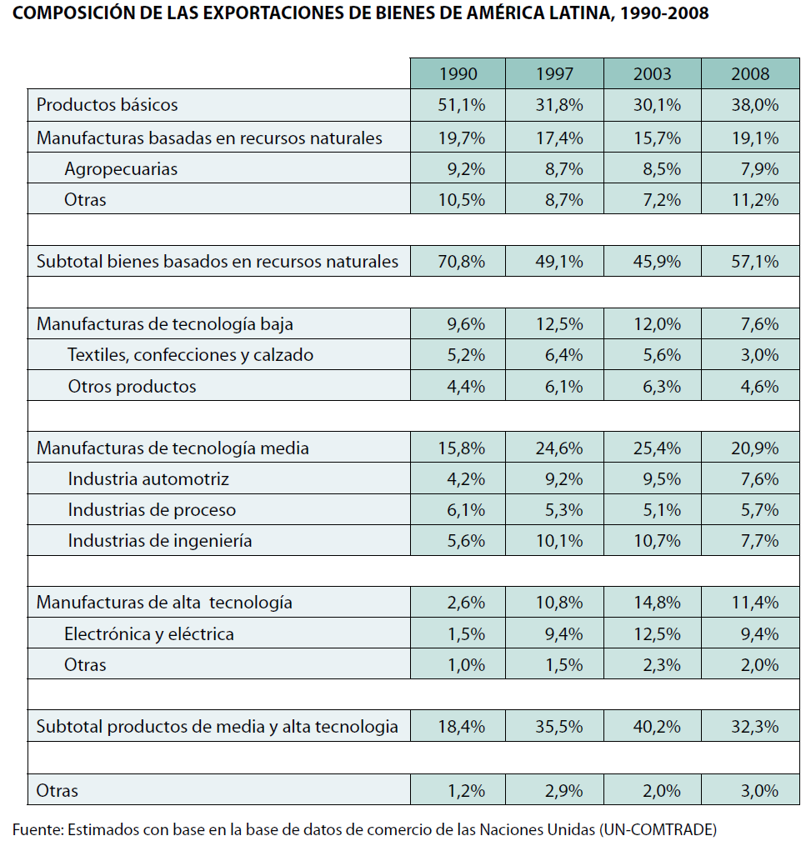

Slide 41
'Crude petroleum and oils obtained from bituminous minerals' | 8,6237141
'Passenger motor vehicles (excluding buses)' | 4,5263074
'Iron ore and concentrates' | 3,9808212
'Ores and concentrates of base metals, nes' | 3,4971489
'Copper' | 3,4552216
'Motor vehicle parts and accessories, nes' | 3,1398432
'Seeds and oleaginous fruit, whole or broken, for 'soft' fixed oil' | 2,9969563
'Telecommunication equipment, nes; parts and accessories, nes' | 2,6221901
'Lorries and special purposes motor vehicles' | 2,6030135
'Feeding stuff for animals (not including unmilled cereals)' | 2,4647268
'Meat and edible meat offal, fresh, chilled or frozen' | 2,4392246
'Automatic data processing machines and units thereof' | 2,309424
'Television receivers' | 2,1436535
'Gold, non-monetary (excluding gold ores and concentrates)' | 2,006656
'Sugar and honey' | 1,8966375
'Petroleum products, refined' | 1,5509517
'Special transactions, commodity not classified according to class' | 1,4764683
'Internal combustion piston engines, and parts thereof, nes' | 1,4022782
'Maize, unmilled' | 1,3857668
'Fruit and nuts, fresh, dried' | 1,2953643
'Coffee and coffee substitutes' | 1,1330067
'Equipment for distribution of electricity' | 1,1316941
'Electrical machinery and apparatus, nes' | 1,095181902
'Fixed vegetable oils, soft, crude refined or purified' | 1,025657155
'Electrical apparatus for making and breaking electrical circuits' | 1,014656887
'Pulp and waste paper' | 0,912229988
'Furniture and parts thereof' | 0,862496473
'Road motor vehicles, nes' | 0,855055908
'Aircraft and associated equipment, and parts thereof, nes' | 0,811914376
'Gas, natural and manufactured' | 0,800276807
'Polymerization and copolymerization products' | 0,764897775
'Alcoholic beverages' | 0,757338731
'Civil engineering, contractors' plant and equipment and parts, nes' | 0,752874686
'Vegetables, fresh or simply preserved; roots and tubers, nes' | 0,751787292
'Manufactures of base metal, nes' | 0,700601945
'Non-electric parts and accessories of machinery, nes' | 0,678851947
'Fruit, preserved, and fruits preparations' | 0,678758212
'Pumps, compressors; centrifuges; filtering apparatus; etc, parts' | 0,672051681
'Silver, platinum and other metals of the platinum group' | 0,657749003
'Medicinal and pharmaceutical products' | 0,652444595
'Articles, nes of plastic materials' | 0,638666778
'Ingots and other primary forms, of iron or steel' | 0,634760673
'Household type equipment, nes' | 0,616720736
'Rotating electric plant and parts thereof, nes' | 0,61601162
'Medical instruments and appliances, nes' | 0,606198652
'Pig and sponge iron, spiegeleisen, etc, and ferro-alloys' | 0,566004911
'Measuring, checking, analysis, controlling instruments, nes, parts' | 0,562821451

Slide 42
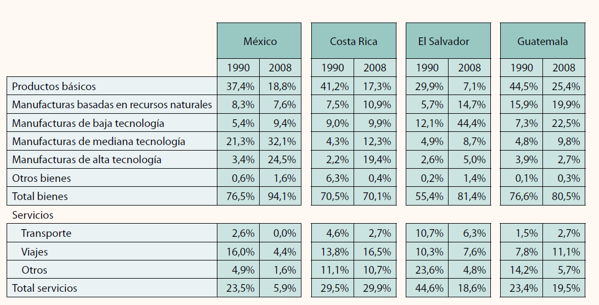

Slide 43
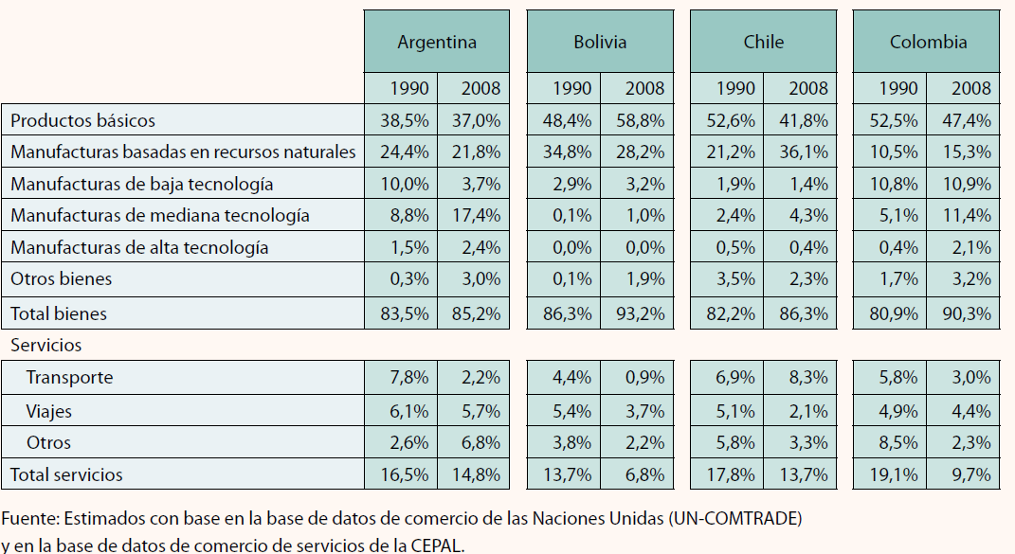

Slide 44
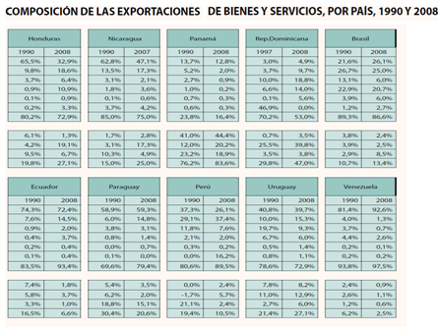
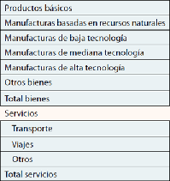

Slide 45
A situação mudou muito mais pelas circunstâncias políticas: o regresso a democracia permitia postular cambios e negociações num marco democrático, com claras perdas da influência politica dos sindicatos, o surgimento de uma esquerda moderada ajudou a dar legimidade a o novo modelo

Slide 46
Razones de las insuficiências l “” do CW
Se mantêm a desigualdade
Não disminui a pobreza em términos absolutos
Não aumenta significativamente o emprego

Slide 47
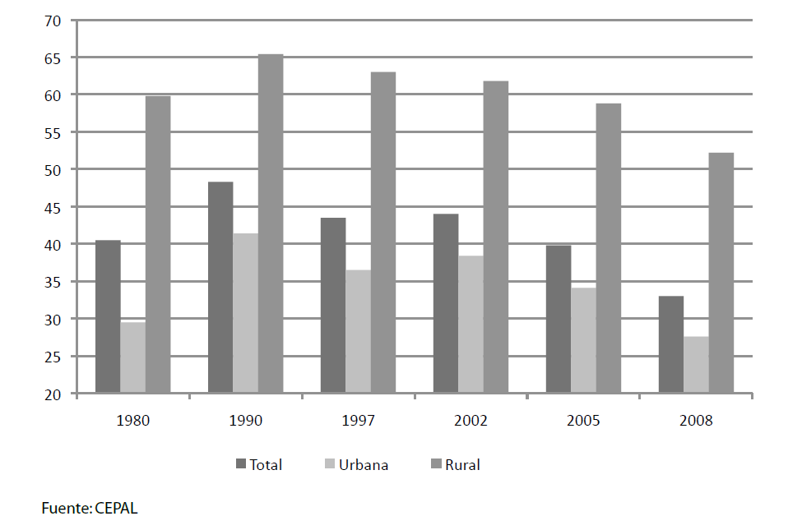

Slide 48

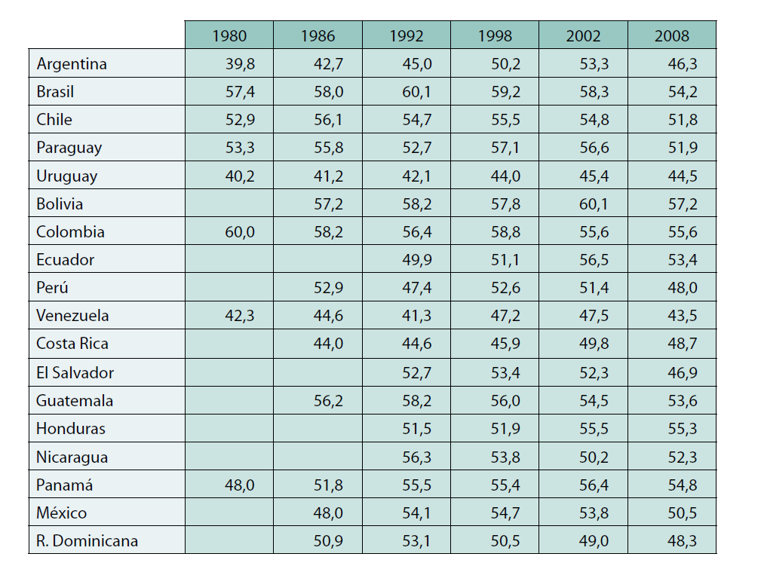

Slide 49
Não cresce o emprego significativamente excepto no Brasil, e Colombia
Total labour force and agriculture labour force, annual, 1980-2020
UNCTAD, UNCTADstat

Slide 50
Razones del “fracaso” do CW
Instituições, não basta com reforma, com decretos, hacen falta instituciones para que funcionem os mercados
  Regulação de monopolios e oligopolios
  Moeda estável e regulação bancaria
  Sistema judicial e policía que permitam que se cumpran os contratos (problemas de corrupción)
Estado, frequentemente capturado pelos interesses das elites e grupos de poder

Slide 51
Razones del “fracaso” del Consenso de Washington
  Inflação
    Para além da disciplina fiscal, ¿qué fazer se já ha uma inflação importante?
  Serviço da dívida
    Para além da disciplina fiscal ¿qué fazer se já ha uma dívida importante?

Slide 52
Novas agendas para superar o Consenso de Washington
estructurar o debate sobre quatro puntos ():
  Crisis proofing
  Segunda geração ( cepal)
  Políticas para a inclusão social(cepal)
  Aprofundir e reformar a primeira generación de reformas(cepal)

Slide 53
O qué fazer para que América Latina seja menos vulnerável aos choques externos
  Instabilidade nos anos 90. Extrema volatilidade do crecimiento, a maior de todas as regiões em desenvolvimento
  Abertura e inestabilidade
    AL vs. China, India (incluso Corea del Sur)

Slide 54
Crisis asociadas a:
  Apertura de cuenta de capital
  Problemas de tipo de cambio
  Problemas de regulación financiera
  Inestabilidad de precios de materias primas
  Problemas políticos

Slide 55
Medidas de política económica
  Política fiscal anticíclica
  Política de tipo de cambio flutuante
  Política monetaria (inflation targeting)
  Fondos de reserva de materias primas
  Aumento de reservas
  Regulação bancária
  Promoção da poupança

Slide 56
Reformas de segunda generación
Avances limitados, embora melhoras na qualidade da democracia e maior transparência, mas
  Privatização sem concorrência e sem regulação adequada
  Liberalização da conta de capital sem supervisão bancaria
  Sector informal más da metade da economía
  Evasão de impostos e corrupção fiscal
  Sistema judicial e policía no confiáveis

Slide 57
Carga tributaria , % do PIB

Slide 58
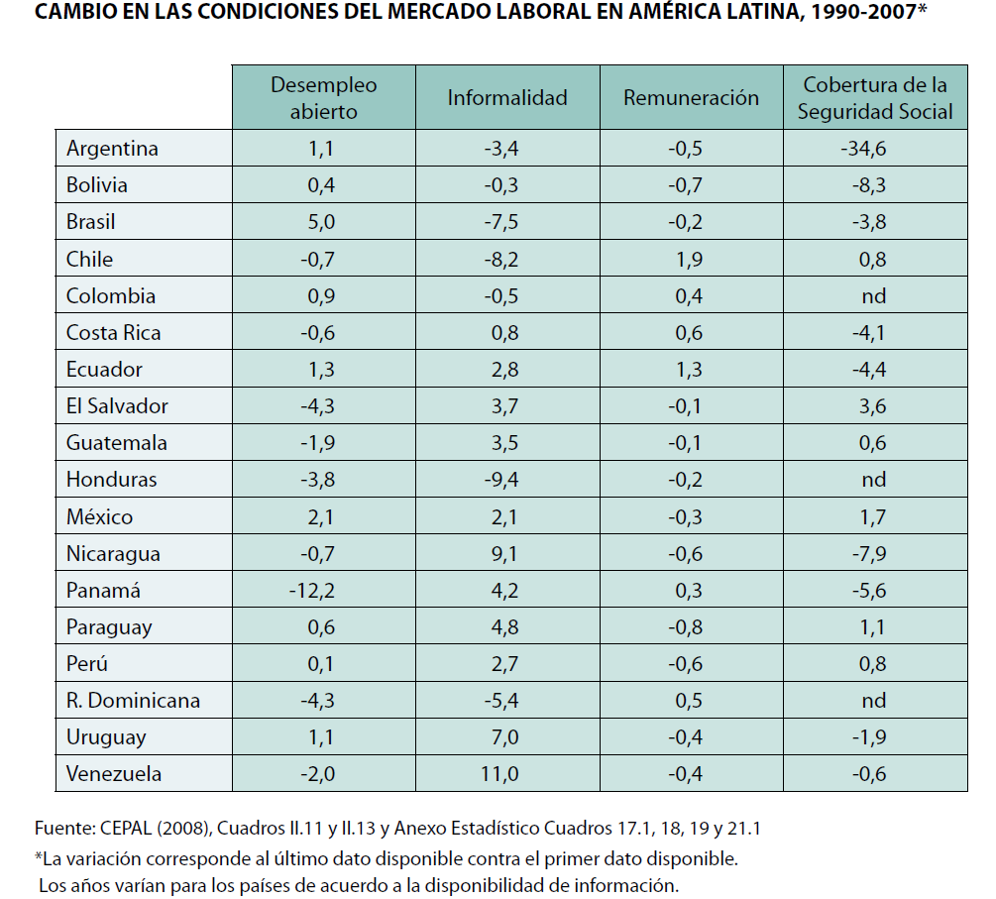

Slide 59
desemprego

Slide 60
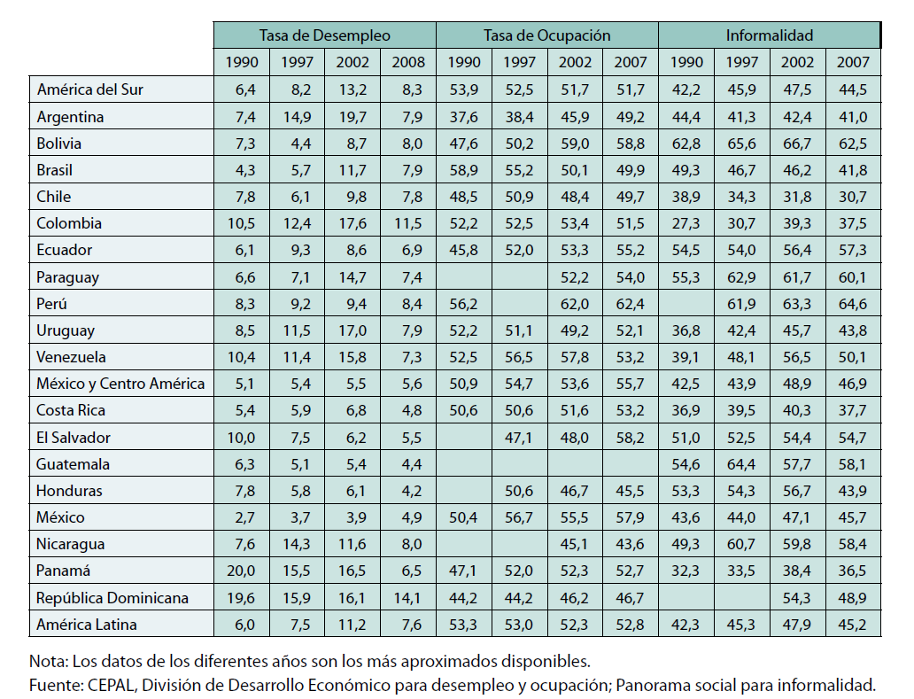

Slide 61
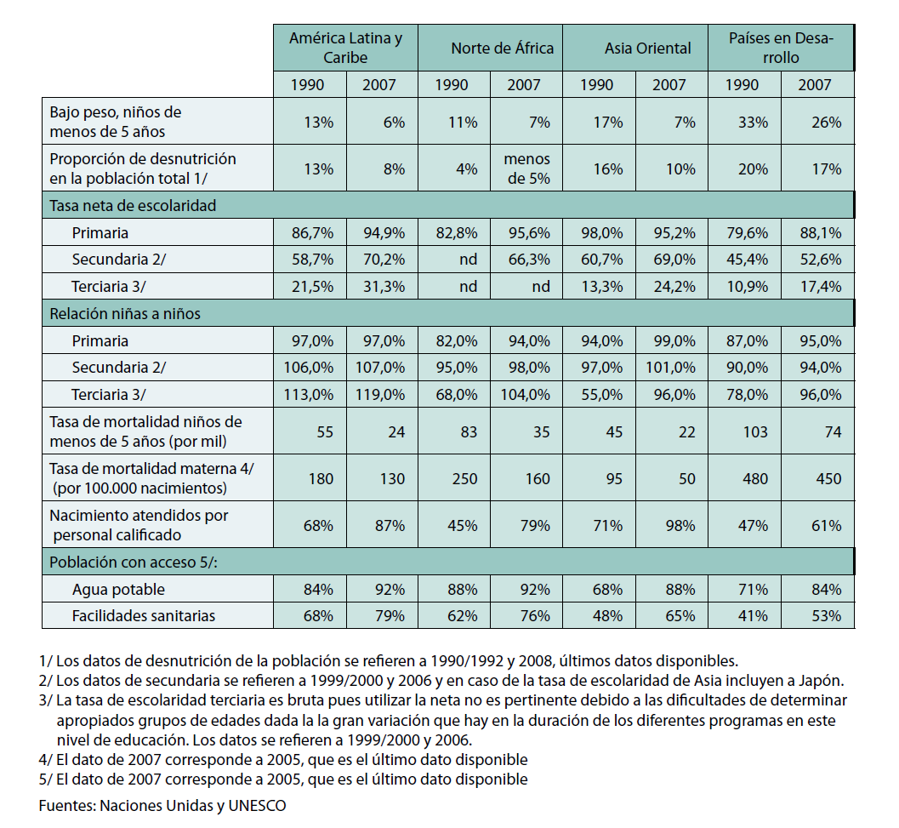

Slide 62
A productividade media do trabalho têm crescido
PIB/POP

Slide 63
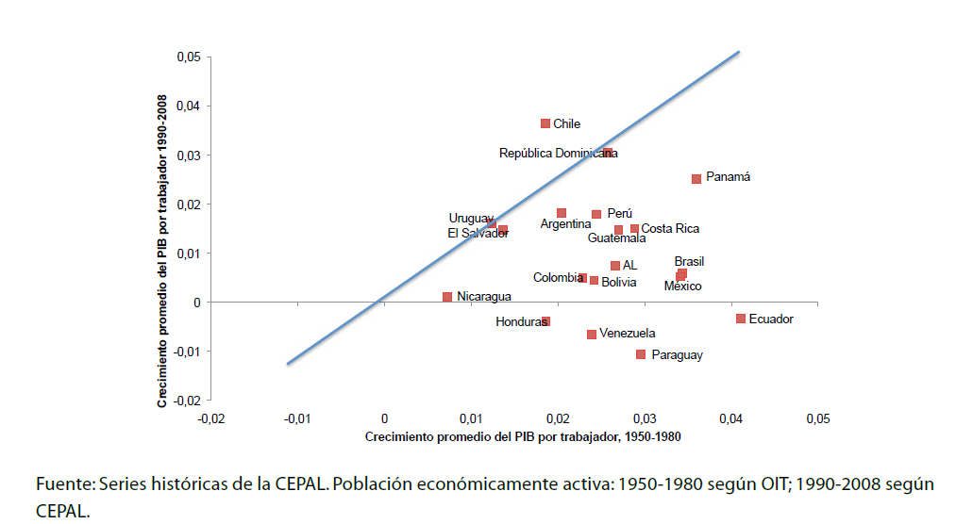

Slide 64
Índice de Productividad del Trabajo (América Latina y Unión Europea) (OIT) (Índice 1990 = 100)a

Slide 65
crescimento do salario medio real
País | 1990 | 2000 | 2009 | variação
Argentina/a | 97,50 | 100,00 | 151,30 | 55%
Bolivia (Estado Plurinacional de) | 82,0/b | 100,0/b | ,,,
Brasil/c | 99,70 | 100,00 | 92,60 | -7%
Chile/d | 69,30 | 100,00 | 118,90 | 72%
Colombia/e | 76,30 | 100,00 | 108,00 | 42%
Costa Rica/f | 81,50 | 100,00 | 109,50 | 34%
Cuba/m | 224,80 | 100,00 | 148,30 | -34%
Ecuador/n | 75,60 | 100,00 | ,,,
Guatemala/p | 60,10 | 100,00 | 89,10 | 48%
México/g | 88,90 | 100,00 | 116,60 | 31%
Nicaragua/h | 75,80 | 100,00 | 106,60 | 41%
Panamá/q | 98,90 | 100,00 | 95,50 | -3%
Paraguay/i | 87,80 | 100,00 | 104,70 | 19%
Perú/j | 93,70 | 100,00 | 106,40 | 14%
Uruguay/k | 89,10 | 100,00 | 98,90 | 11%
Venezuela (República Bolivariana de)/l | 137,20 | 100,00 | 76,50 | -44%

Slide 66
Se a produtividade do trabalho cresce, crescem os salarios reales, a ideia é que o consumo seja sustentado no aumento do rendimento salarial é não na despesa do estado com recurso a impostos ou deficit ( isto muda de pais a pais)

Slide 67
O Índice de preços (alimentos) esta controlado na casa de um dígito,

Slide 68
ÍNDICES ANUALES DE PRECIOS AL CONSUMIDOR: ALIMENTOS
(Año base 2000 = 100 / Base year 2000 = 100)

Slide 69
Houve um aumento extraordinario das reservas em divisas incluindo ouro

Slide 70
International reserves including gold, annual, 1970-2010

Slide 71
Em contraste com os anos oitenta, da crise da dívida, America Latina presenta uma melhor situação relativamente a relação entre a dívida e as suas reservas ( equivalente a solvabilidade de uma empresa) e da capacidade de endividamento do Estado, não há perigo de crisis de dívida soberana

Slide 72
Divida de paises de AL, 1990-2010

Slide 73
Houve um aumento muito importante de IDE em toda AL, mas muito significativo em Brasil,

Slide 74
Inward and outward foreign direct investment flows, annual, 1990-2010

Slide 75
Houve uma mudança forte na estrategia exportadora, assente na exportação de productos primarios, da industra mineira, alimentar

Slide 76
America Latina durante a crisis e depois dela a) aproveitaram o impulso fiscal dos paises desenvolvidos b) mudaram lentamente a geografia das suas exportações aproveitando el impulso dos paises emergentes, China, India

Slide 77
Exportaciones de productos agrícolas de determinadas economías, 1990-2009
(Millones de dólares y porcentajes)
 | Valor |  |  |  |  |  |  |  |  | Parte que corresponde a los productos agrícolas en las exportaciones totales de mercancías de la economía
 | 1990 |  | 2000 |  | 2007 |  | 2008 |  | 2009 |  | 2000 | 2009 a
Mundo | 414723 | | | 551294 |  | 1132882 |  | 1340149 |  | 1168847 |  | 8,8 | 9,6
Argentina | 7482 |  | 11954 |  | 28806 |  | 37499 |  | 28173 |  | 45,4 | 50,6
Brasil | 9779 |  | 15464 |  | 48287 |  | 61400 |  | 57659 |  | 28,1 | 37,7
Chile | 2779 |  | 6399 |  | 14093 |  | 14915 |  | 14573 |  | 33,3 | 27,1
China | 10060 |  | 16384 |  | 38860 |  | 42254 |  | 40880 |  | 6,6 | 3,4
Colombia | 2514 |  | 3106 |  | 5858 |  | 6693 |  | 5971 |  | 23,8 | 18,2
Costa Rica | 927 |  | 1812 |  | 2878 |  | 3353 |  | 3101 |  | 30,9 | 35,3
Ecuador | 1236 |  | 1948 |  | 4245 |  | 5232 |  | 5472 |  | 39,5 | 39,7
Guatemala | 849 |  | 1618 | | | 2843 |  | 3233 |  | 3435 |  | 60,0 | 47,6
Honduras | 680 |  | 782 |  | 1300 |  | 1607 |  | 1382 |  | 23,4 | 26,6
Paraguay | 863 |  | 699 |  | 2356 |  | 3944 |  | 2808 |  | 80,4 | 88,7
Perú | 789 |  | 1911 |  | 4184 |  | 5278 |  | 4860 |  | 27,2 | 18,1
Uruguay | 1025 |  | 1278 |  | 2872 |  | 4116 |  | 3956 |  | 55,7 | 73,5

Slide 78
Parte correspondiente a los productos agrícolas en el comercio total de mercancías y productos primarios, por regiones, 2009 (En porcentaje)
 | Exportaciones | Importaciones
Parte en el comercio total de mercancías
Mundo | 9,6 | 9,6
América del Norte | 11,2 | 7,0
América del Sur y Central | 30,5 | 10,0
Europa | 10,5 | 10,7
Comunidad de Estados Independientes (CEI) | 8,7 | 14,0
África | 10,2 | 14,3
Oriente Medio | 2,6 | 11,2
Asia | 6,3 | 8,6
Parte en el comercio total de productos primarios
Mundo | 34,1 | 34,1
América del Norte | 45,1 | 28,6
América del Sur y Central | 43,9 | 35,3
Europa | 52,3 | 40,7
Comunidad de Estados Independientes (CEI) | 12,1 | 53,8
África | 13,7 | 51,5
Oriente Medio | 3,7 | 55,5
Asia | 36,9 | 24,8
Nota: Las partes porcentuales correspondientes a las importaciones se han obtenido de la matriz de la Secretaría para el comercio mundial de mercancías por productos y regiones.

Slide 79
Fonte Cepal Stat
Exportaciones intrarregionales de bienes por país de origen

